Slide 1


GHID DE APLICARE
Apelul competitiv de selectare a proiectelor de dezvoltare regională
ediția 2024

Slide 2





Etapele apelului competitiv
Evaluarea și aprobarea notelor conceptuale
Depunerea Cererii de Finanțare
Evaluarea și aprobarea CF la nivel regional
Depunerea notelor conceptuale
Evaluarea CF la nivel național
30 zile
10 zile
90 zile
38 zile
13 zile
Aprobarea CF și elaborarea noului DUP
24 zile

Slide 3
Măsurile de finanțare
Măsură
Limite de alocări
1.1 Valorificarea infrastructurilor
de afaceri
min. 10 milioane lei - maxim 25 milioane lei
1.3 Sporirea atractivității turistice
min. 10 milioane lei - maxim 25 milioane lei
2.3 Revitalizare urbană și dezvoltarea infrastructurii spațiilor publice
min. 10 milioane lei - maxim 30 milioane lei
3.1 Aprovizionare cu apă și sanitație
min. 20 milioane lei - maxim 60 milioane lei

Slide 4
Aplicanții eligibili
Măsura 2.3
orașele ce dispun Program de Revitalizare urbană
Măsura 1.1, 1.3, 3.1
APL de nivelul I și II
IMPORTANT !
pentru măsra de finanțare 2.3, orașele vor putea depune doar proiectele incluse în anexa PRU, aprobat de Consiliul local

Slide 5

Aplicanții neeligibili
  Entități ce nu au asigurat cofinanțarea și durabilitatea proiectelor finanțate anterior din FNDRL
  Entități ai căror conducători sunt în litigiu aflat spre examinare în instanțe judecătorești în ceea ce ține de obiectul investiției
  Entitățile care au restanțe la bugetul public național
  Entități în curs de lichidare, insolvabilitate sau reorganizare (entități de drept privat)

Slide 6
Eligibilitatea proiectelor
Parcuri industriale
rețele electrice/stații de transformare/gaze naturale/rețele de apeduct/stații de epurare/rezervoare construite/ reabilitate
Măsura 1.1 Valorificarea infrastructurilor de afaceri
Zone economice libere
Incubatoare de afaceri
Drum de acces construit, reabilitat
teritoriu amenajat
Platforme multifuncționale
Aplicanți / Parteneri | Termen de implementare | Buget | Cofinanțare
APL de nivelu I și II | 36 luni | 10 – 25 mln lei | Min 10%

Slide 7
Eligibilitatea proiectelor
Reabilitarea infrastructurii de agrement
Reabilitarea drumurilor de acces către obiectivele turistice de importanță regională
Nr de atracții turistice renovate/amenajate;
Teritoriu amenajat;
Măsura 1.3 Sporirea atractivității turistice
Amenajarea obiectivelor turistice naturale și antropice de utilitate publică
Drum construit/reabilitat;
Locuri de cazare create
Restaurarea și valorificarea durabilă a patrimoniului cultural, precum și a infrastructurii conexe
Aplicanți / Parteneri | Termen de implementare | Buget | Cofinanțare
APL de nivelu I și II | 36 luni | 10 – 25 mln lei | Min 10%

Slide 8
Eligibilitatea proiectelor
Amenajarea zonelor de agrement/parcuri/alei/spații publice
Nr de zone de recreere la scară mare/ complexe sportive
Amenajarea stațiilor/parcărilor
Măsura 2.3 Revitalizare urbană
și dezvoltarea infrastructurii spațiilor publice
Amenajarea complexelor multifuncționale, clădiri publice
Nr de curți ale blocurilor de locuințe amenajate;
Nr de stații de transport amenajate
Reprofilarea și dezvoltarea unor centre de servicii, afaceri, cultură, comunicare, media, educație
Aplicanți / Parteneri | Termen de implementare | Buget | Cofinanțare
APL de nivelu I și II | 24 luni | 10 – 30 mln lei | Min 10%

Slide 9
Eligibilitatea proiectelor
Construcția sistemelor de canalizare
Km de rețele de apeduct/canalizare;
Nr stații de tratare/pompare/epurare a apei;
Măsura 3.1 Aprovizionarea cu apă și sanitație
Nr castele de apă construite;
Nr rezervoare de apă construite/reabilitate;
Construcția sistemelor de apeduct
*Proiecte cu sursa din ape subterane nu vor fi admise!
Aplicanți / Parteneri | Termen de implementare | Buget | Cofinanțare
APL de nivelu I și II | 36 luni | 20 – 60 mln lei | Min 10%

Slide 10


Impactul regional al proiectelor (criterii)
Serviciile create pot acoperi cel puțin 2 raioane
Rata de ocupare cu rezidenți este de cel mult 60%
Proximitatea cu căile de transport
Măsura 1.1
Serviciile create pot acoperi cel puțin 3 raioane
Proximitatea față de căile de transport
Obiectivul vizat este sau va fi introdus într-un circuit turistic
Măsura 1.3
Măsura 2.3
Acțiunile sunt concentrate pe o zonă degradată a orașului
Zona vizată reprezintă cel puțin 30% din populația localității
Serviciile create implică mai multe localități (abordare intercomunitară) și un număr mare de beneficiari.
Măsura 3.1

Slide 11
Completarea și depunerea dosarului de aplicare

Slide 12



De unde obținem
formularele de aplicare?
www.midr.gov.md
www.adrcentru.md

Slide 13
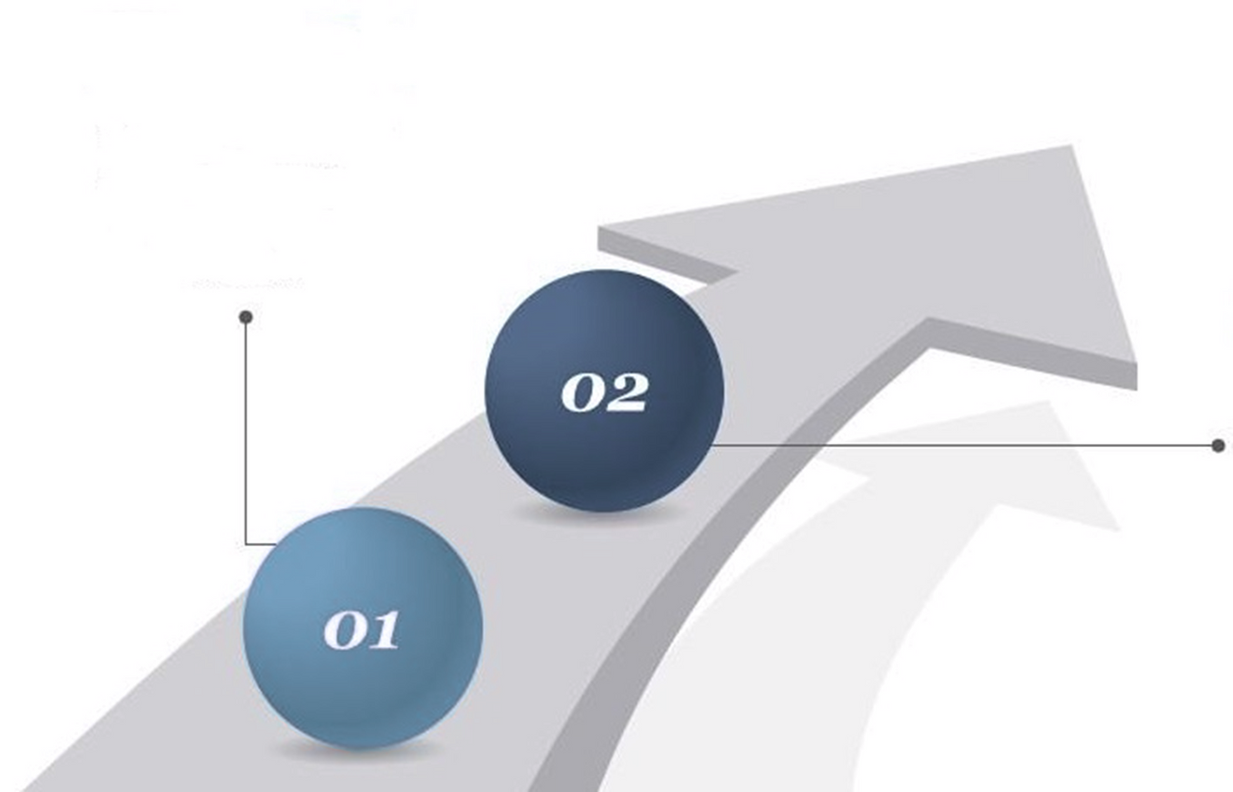
Cum se face aplicarea?
Depunerea Notelor conceptuale
(30 de zile calendaristice)
Depunerea Cererilor
de finanțare
(90 de zile calendaristice)

Slide 14




Dosarul de aplicare a Notei Conceptuale
Tabelul de verificare
(Formularul nr.4)
Nota Conceptuală
(Formularul nr.1)
Declarația Aplicantului
(Formularul nr.2)
Lista partenerilor
(Formularul nr.3)

Slide 15
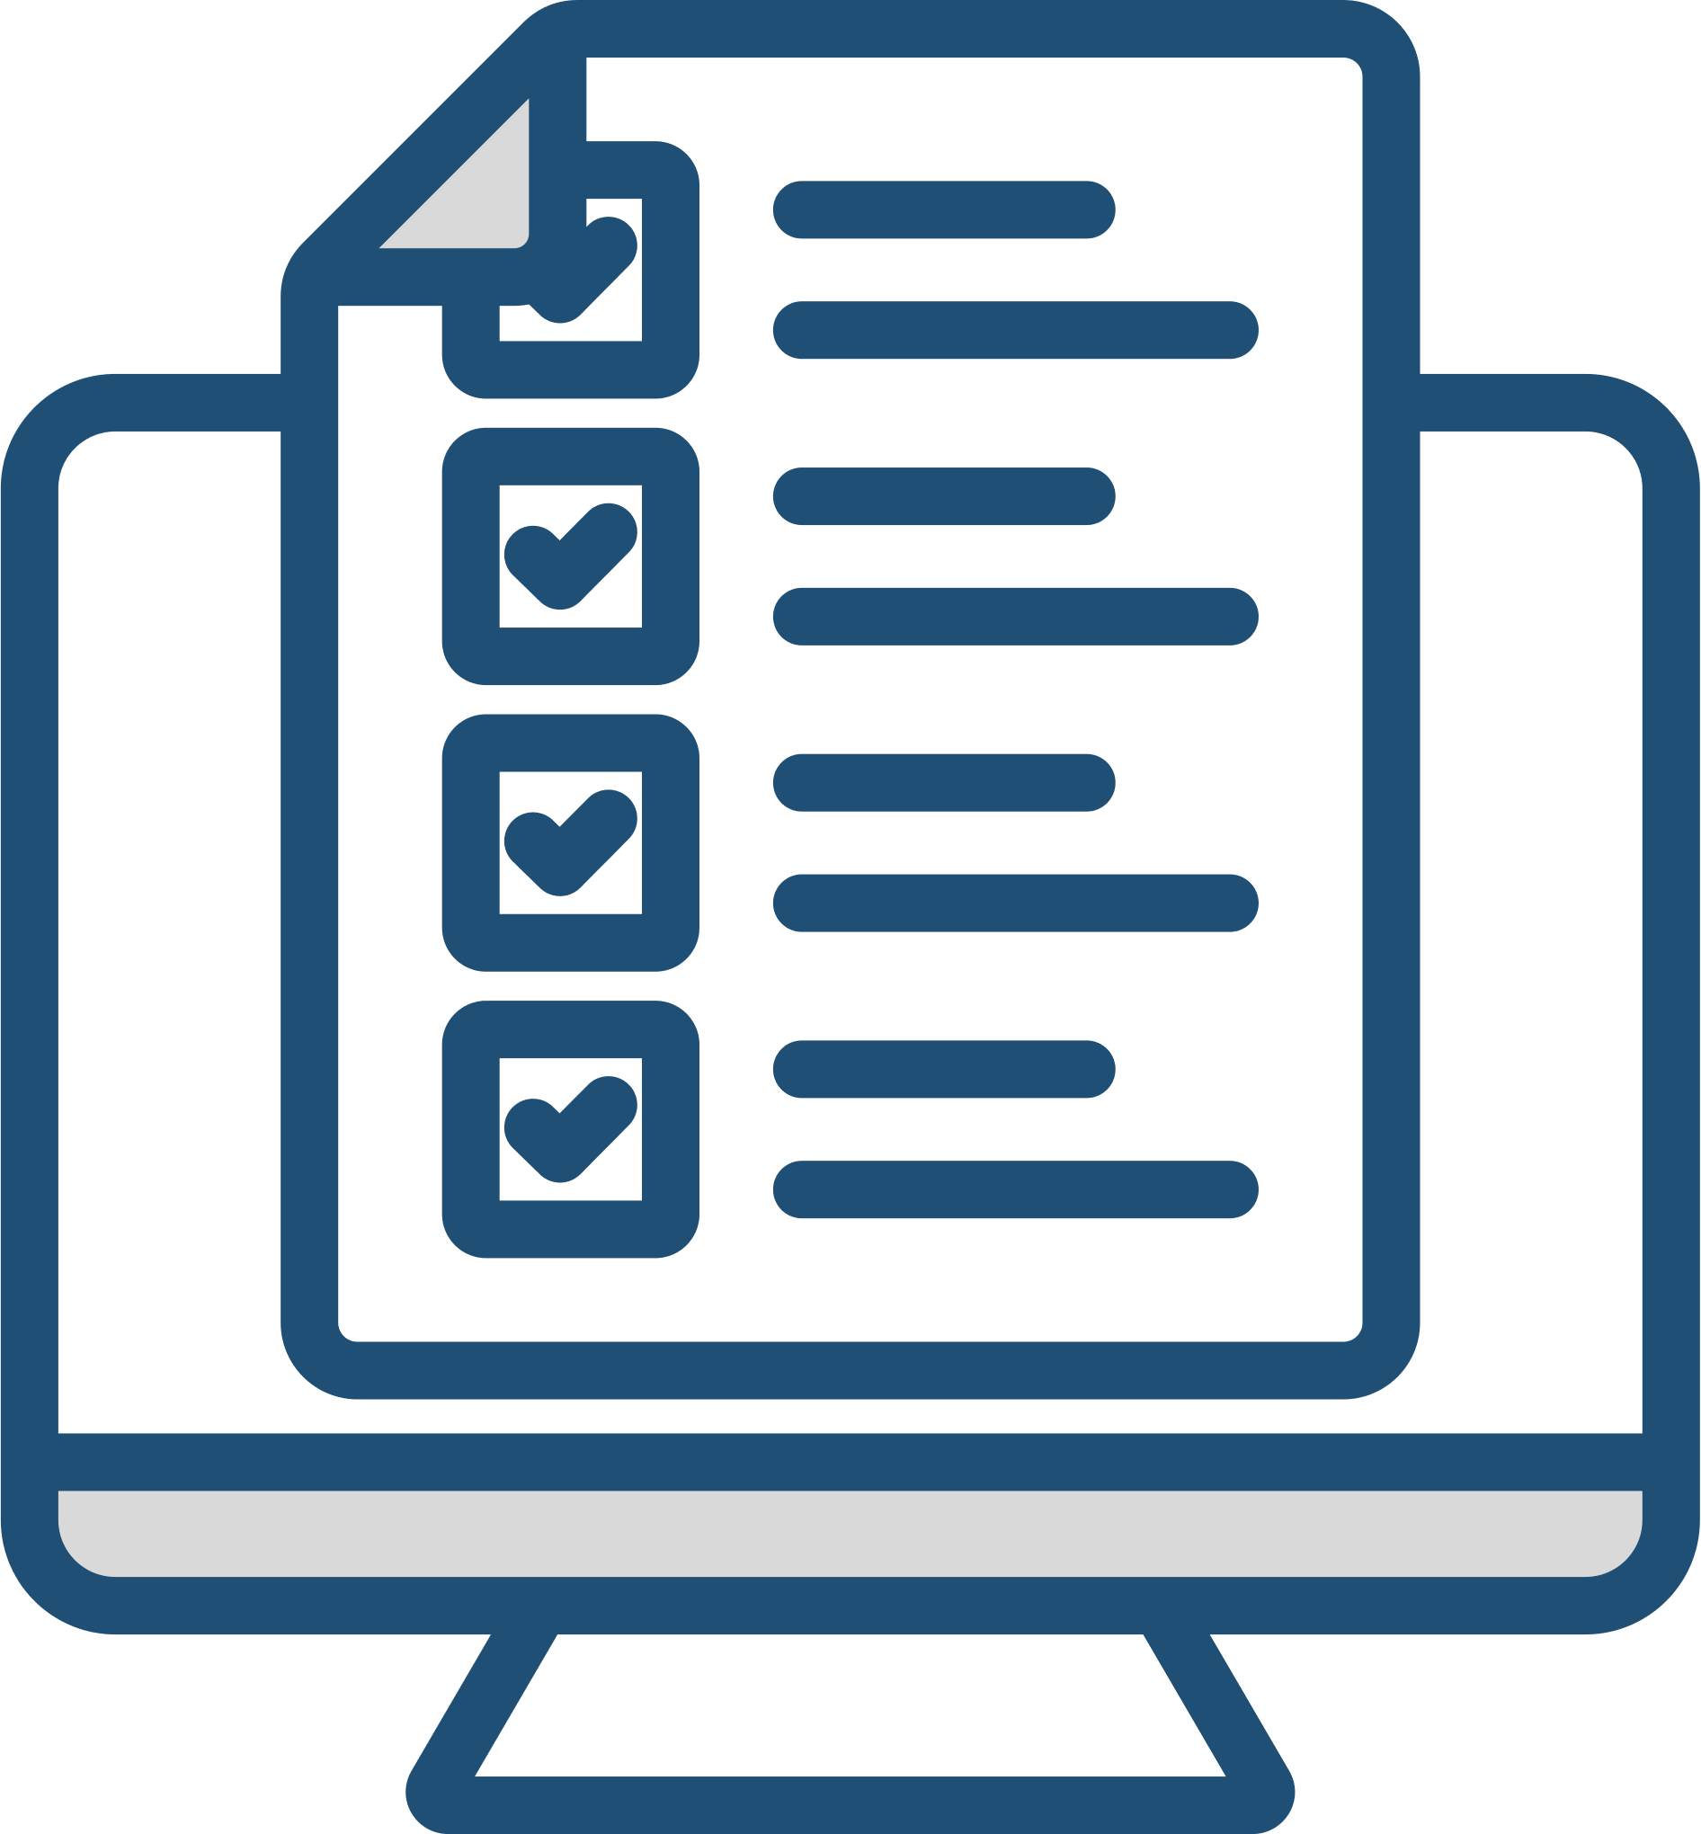

Cum vom depune dosarul Notei Conceptuale?
Depunere on-line!!!
https://mrdp.midr.gov.md

Slide 16

Termenul limită de depunere
a Notei Conceptuale!!!
30 iulie 2024,
ora 17:00!

Slide 17
Dosarul de aplicare a Cererii de Finanțare
Formularul cererii complete de finanțare (Formularul nr.5)
Riscurile proiectului (Formularul nr.9)
Bugetul proiectului (Formularul nr.6)
Planul de acțiuni privind asigurarea durabilității proiectului
(Formularul nr.10)
Declarația aplicantului (Formularul nr.7)
Tabelul de verificare (Formularul nr.11)
Lista partenerilor (Formularul nr.8)
Documentele de suport și cele confirmative

Slide 18
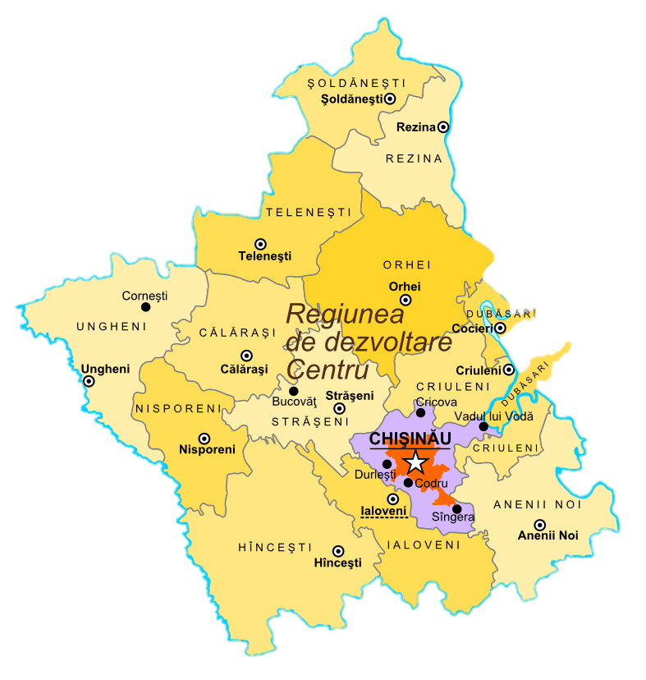




or. Ialoveni, str. Alexandru cel Bun, 33
+373 268 2 26 92
adrcentru@adrcentru.gov.md
facebook.com/adrcentru

